Slide 1

Hilbert space filling curve
Jan Urubek
URU0006
2014

Slide 2
Space filling curves
Křivky vyplňující prostor
Složitost křivky závislá na počtu iterací
Bezezbytku vyplňuje oblast n-rozměrného prostoru
Patří mezi fraktály

Slide 3
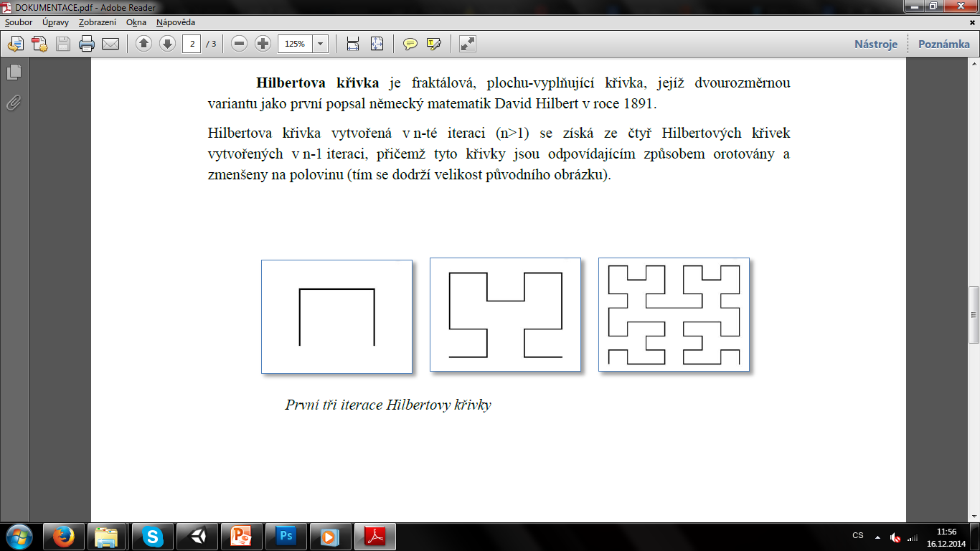
Hilbert curve
Popsal ji německý matematik David Hilbert v roce 1891
Hilbertova křivka vytvořená v n-té iteraci (n>1) se získá ze čtyř Hilbertových křivek vytvořených v n-1 iteraci

Slide 4
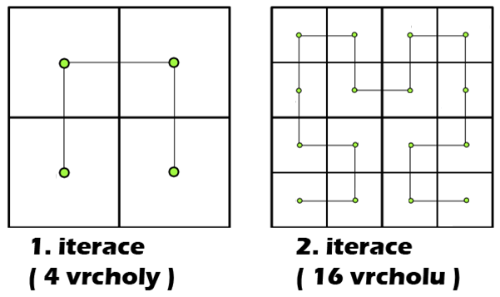
Hilbert curve implementace
Rozrastrování na 4^{N} polí ( N = počet iterací )

Slide 5
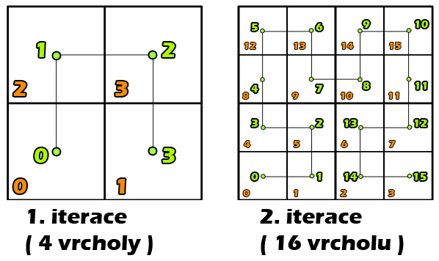
Hilbert curve implementace
Point { drawedIndex,curveIndex, position }
std::vector<Point*>

Slide 6
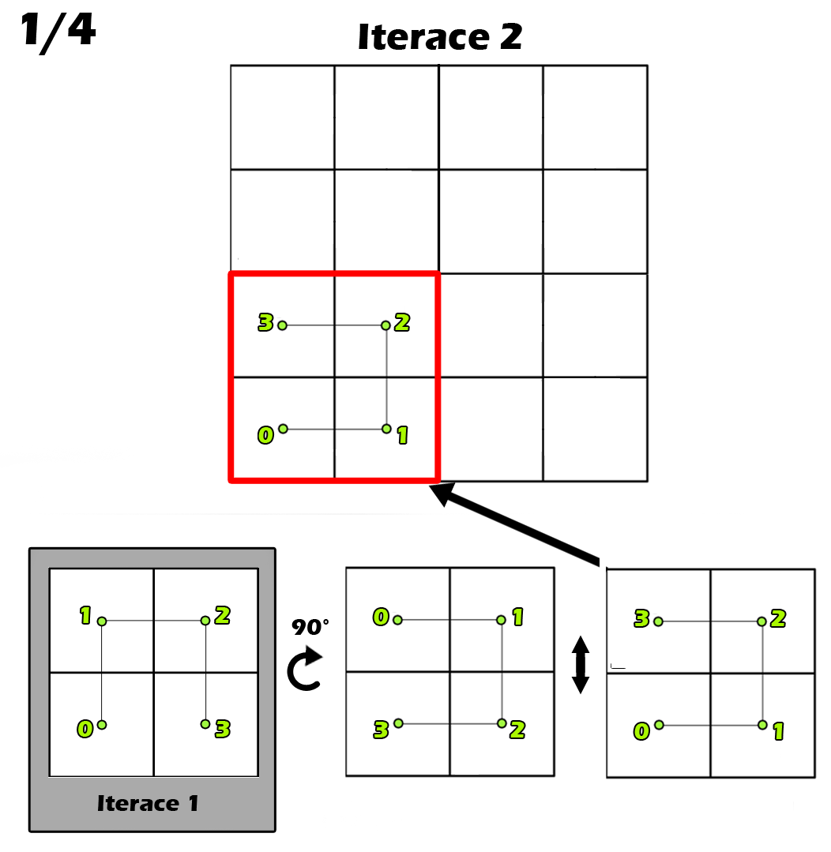
Algoritmus generování

Slide 7
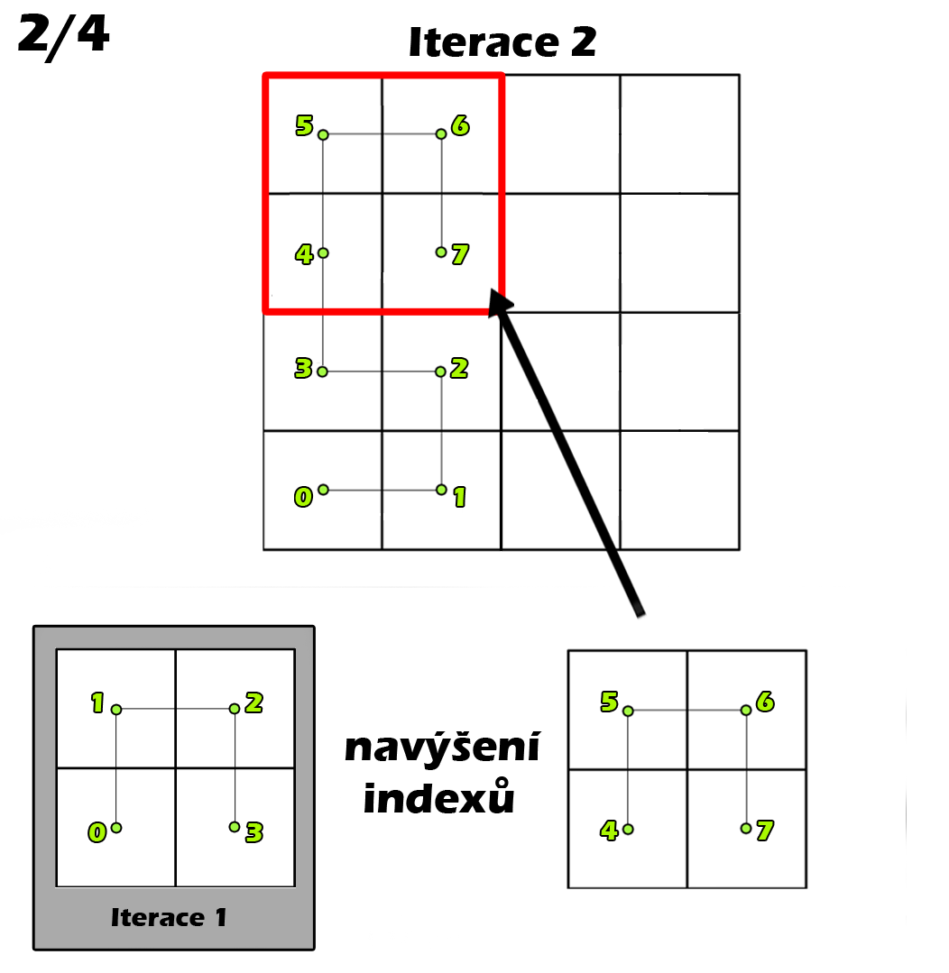
Algoritmus generování

Slide 8
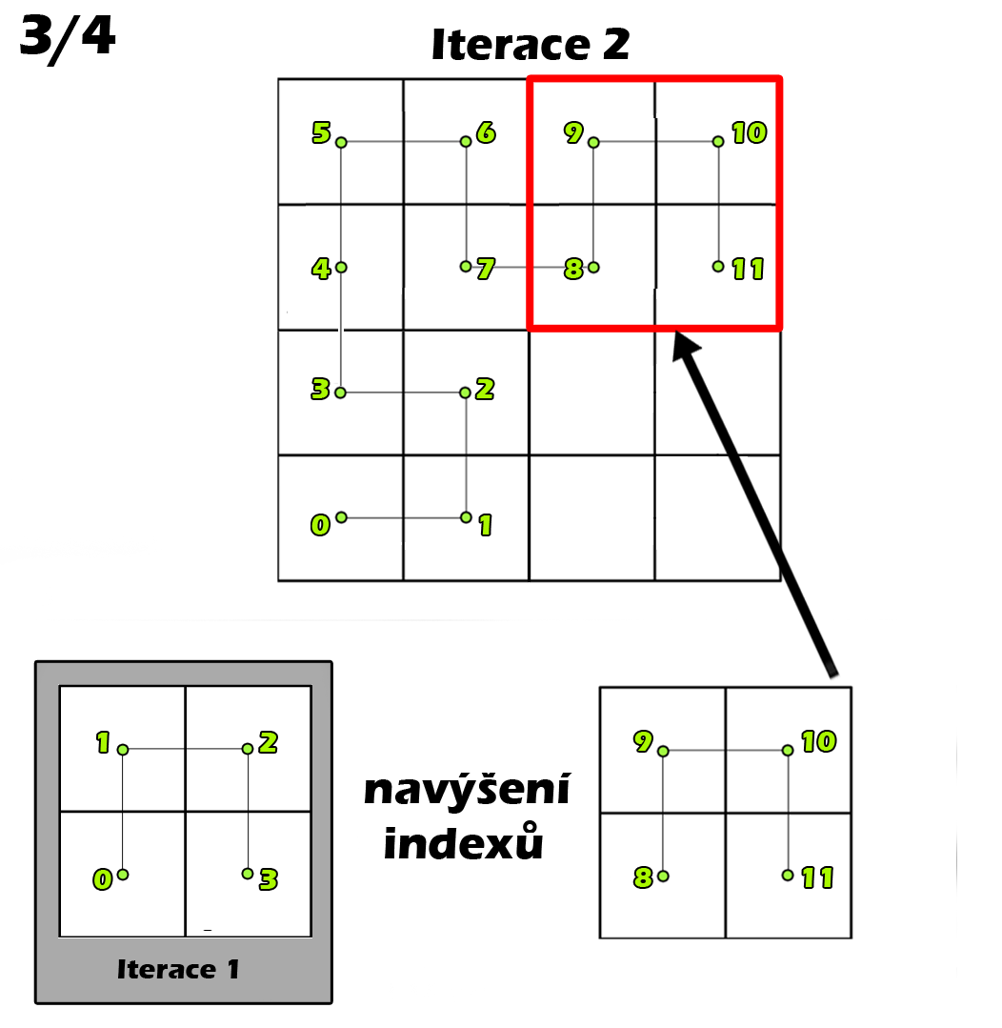
Algoritmus generování

Slide 9
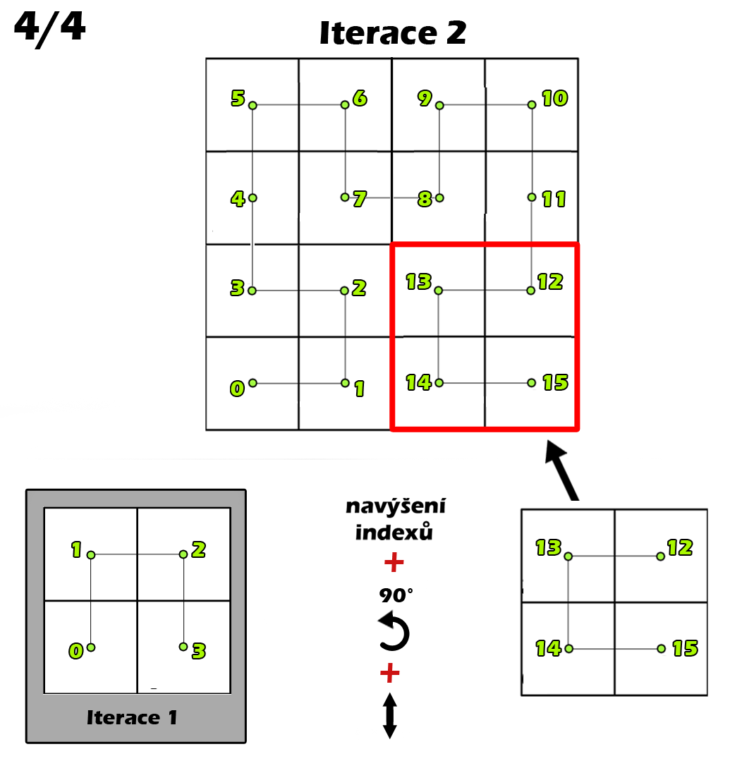
Algoritmus generování

Slide 10
Hilbert curve implementace
Výstup :
Neseřazený vektor objektů typu Point (vrcholů), které bylo nutno seřadit vzestupně podle indexu křivky.
Vykreslení :
Iterací seřazeného pole a vykreslování čáry mezi jednotlivými vrcholy.

Slide 11
Děkuji za pozornost

